Slide 1

笨蛋實驗室
資工四
104590022 洪嘉豪
104590041 王喻恆
104590451 楊雅竹

Slide 2
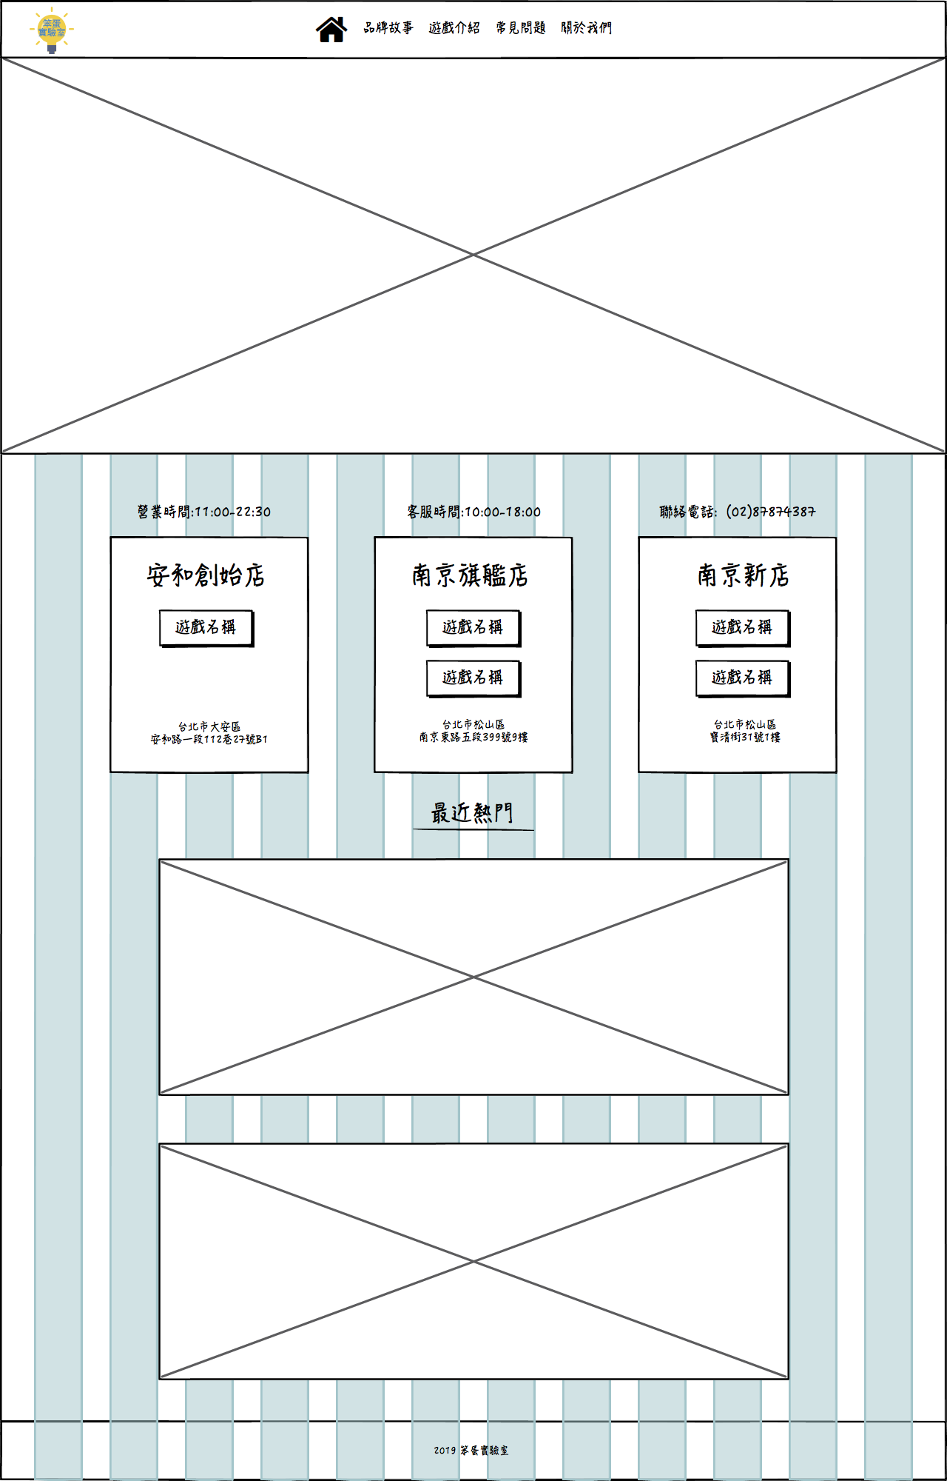
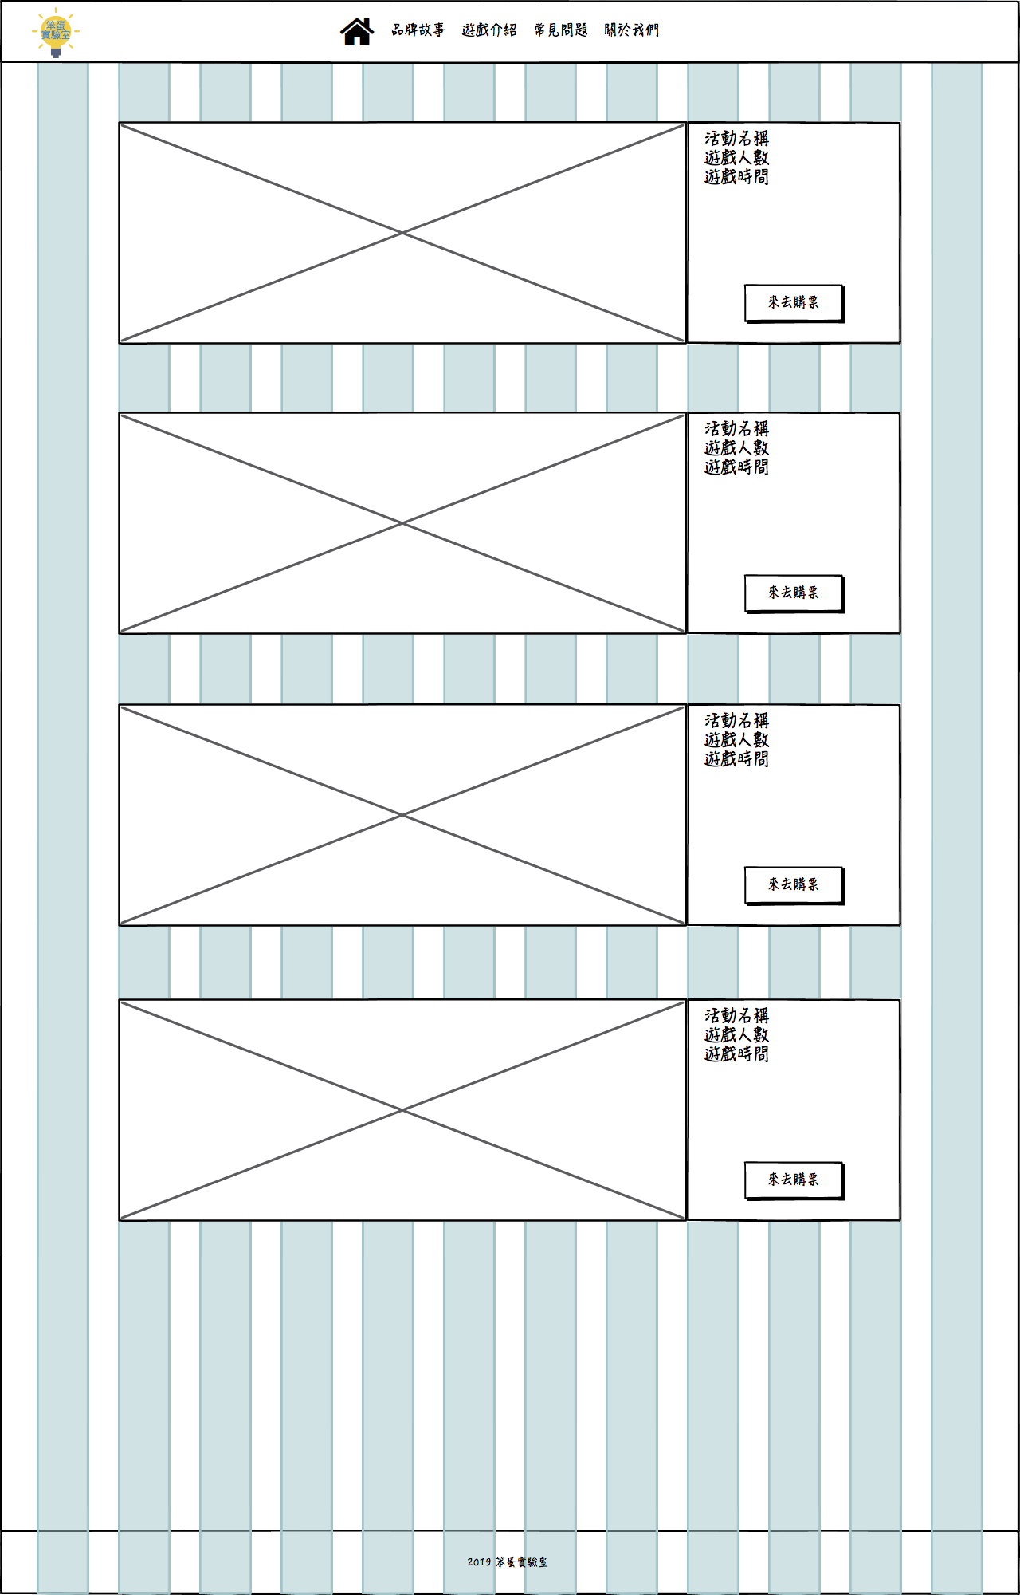
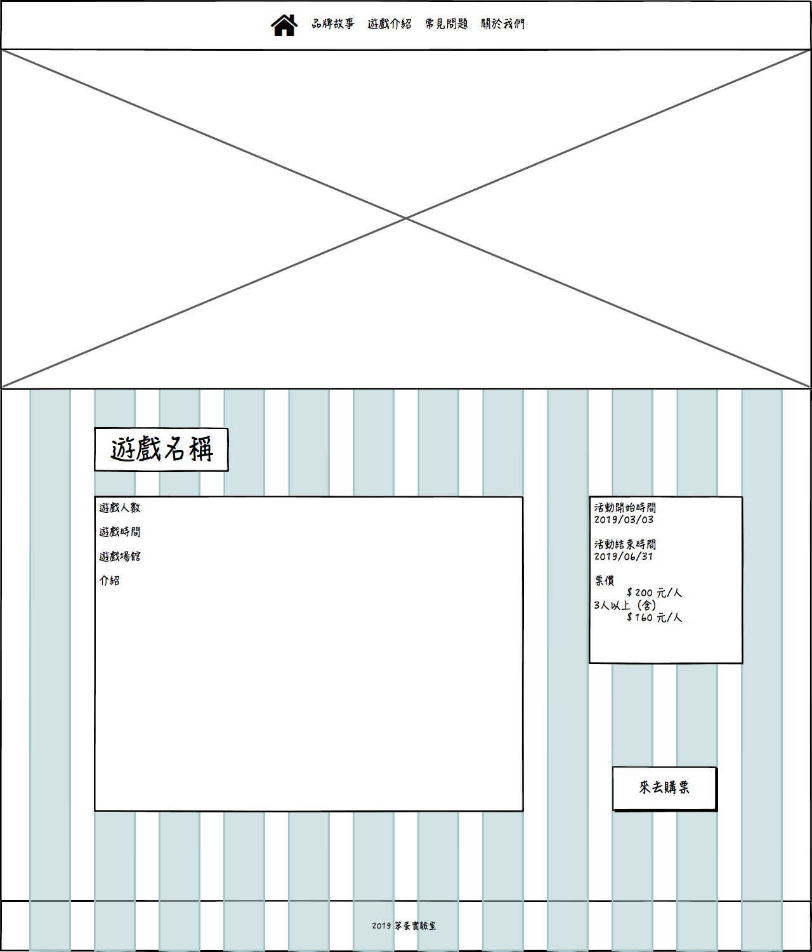
頁面版型-1

Slide 3
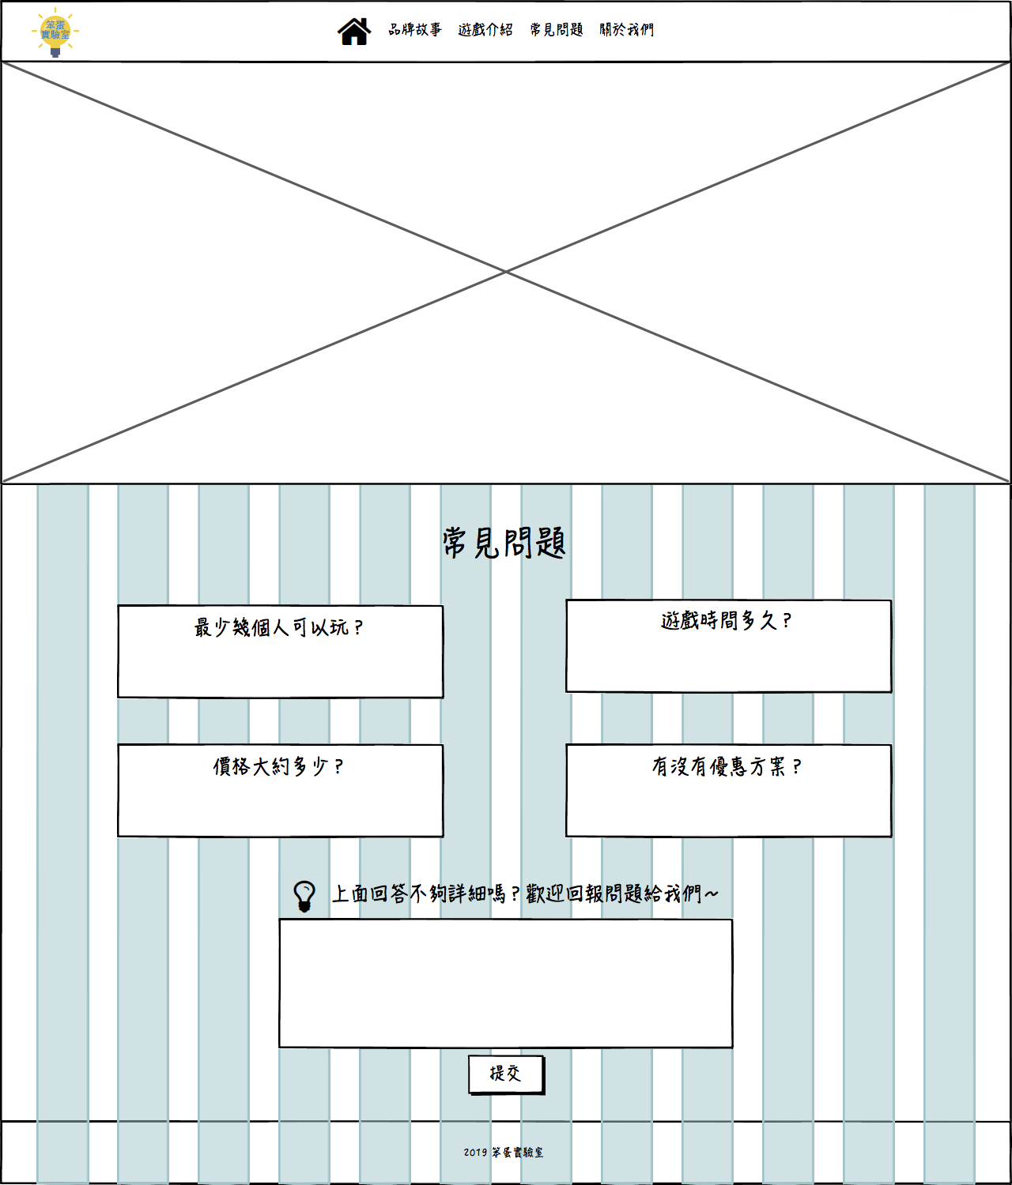
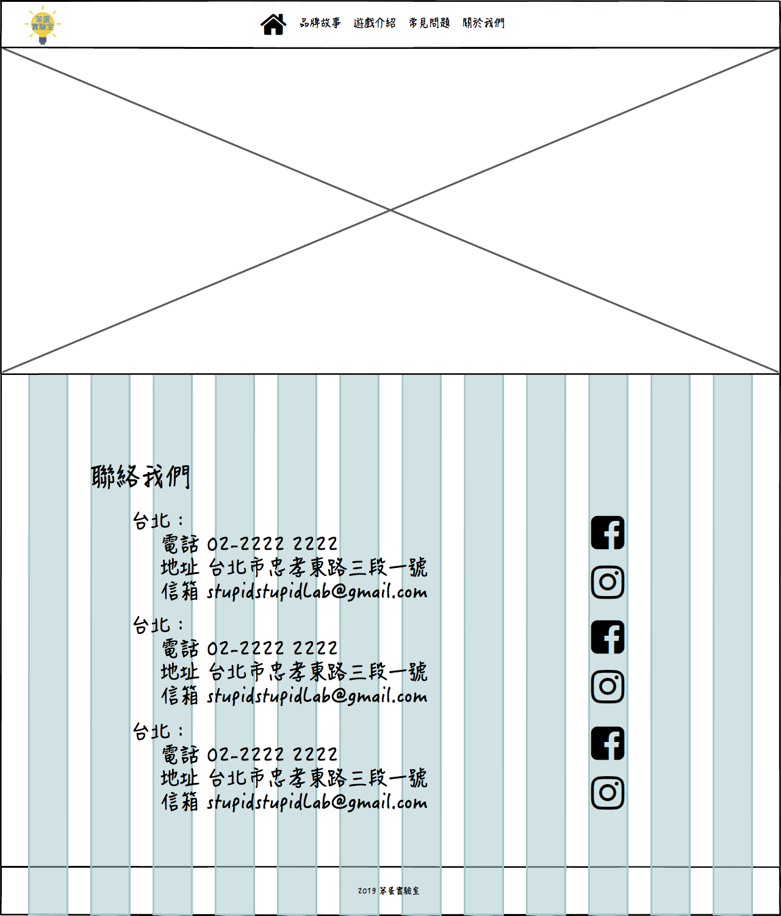
頁面版型-2
（品牌故事、常見問題、關於我們 版型類似）

Slide 4
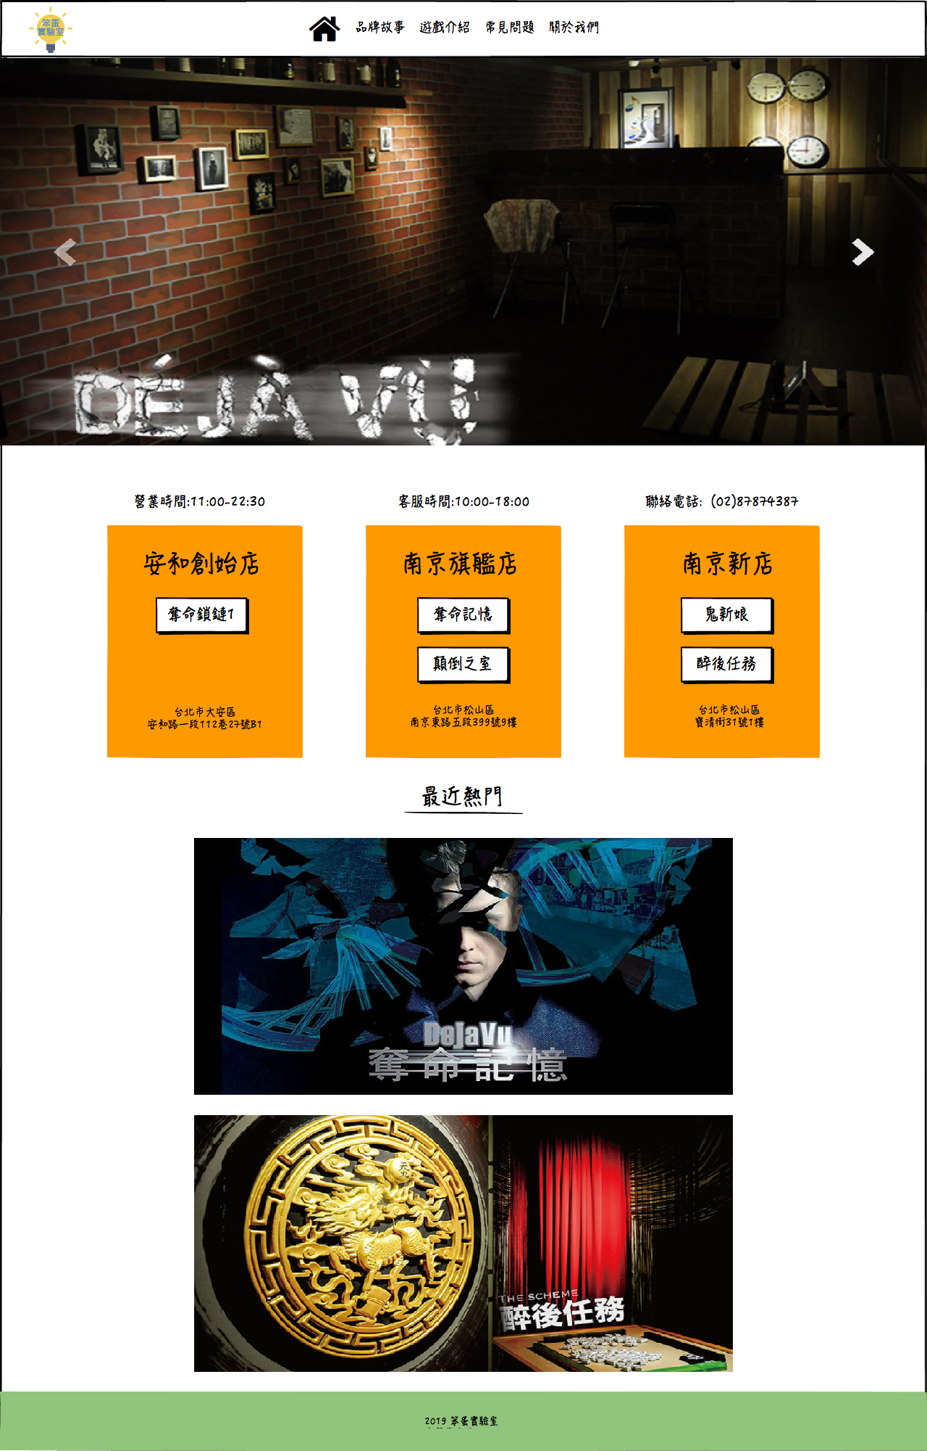
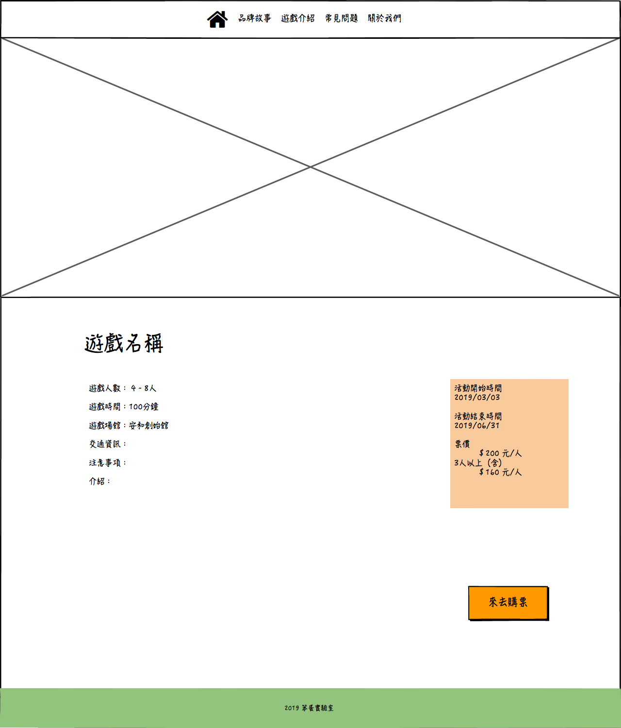
設計說明-顏色
我們希望給使用者乾淨簡潔的版面，
讓大家的目光集中在活動圖片上，
因此以白色作為基底，
搭配橘色來凸顯重要資訊，
綠色作為頁面底端的提示顏色。
#F9CB9C
#FF9900
#93C47D

Slide 5
設計說明-字體
字型：Microsoft JhengHei
標題字體大小：h2
內文字體大小：16px
顏色：黑色

Slide 6
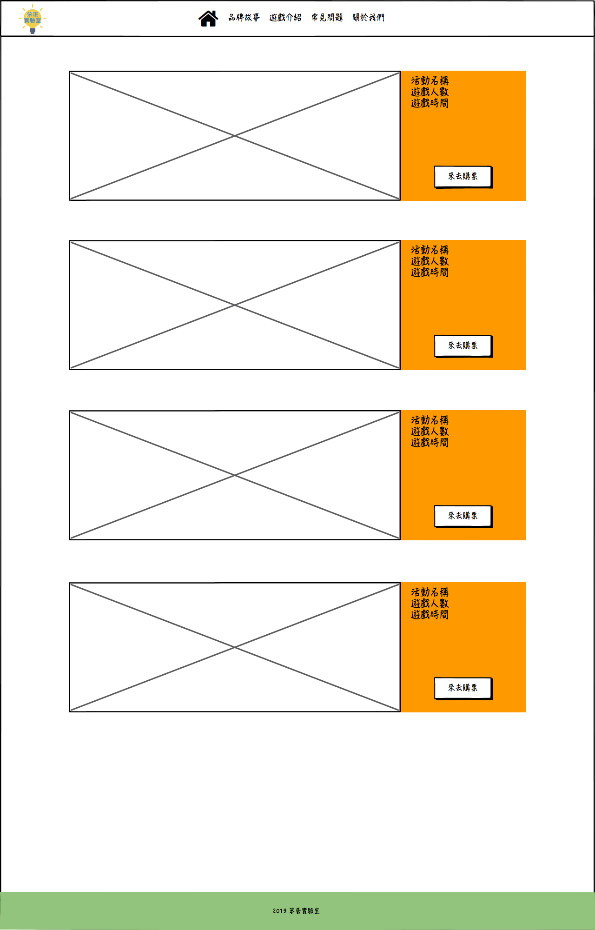
頁面上色稿-1

Slide 7
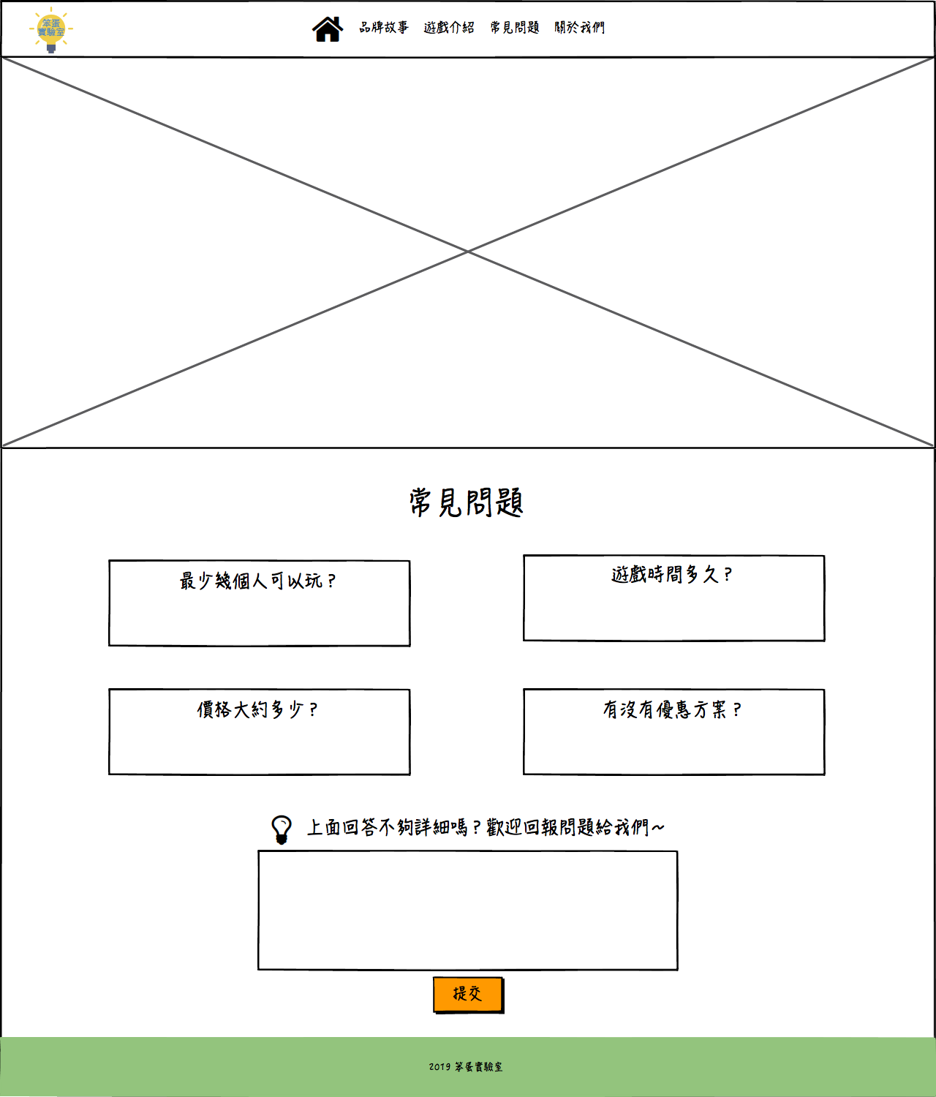
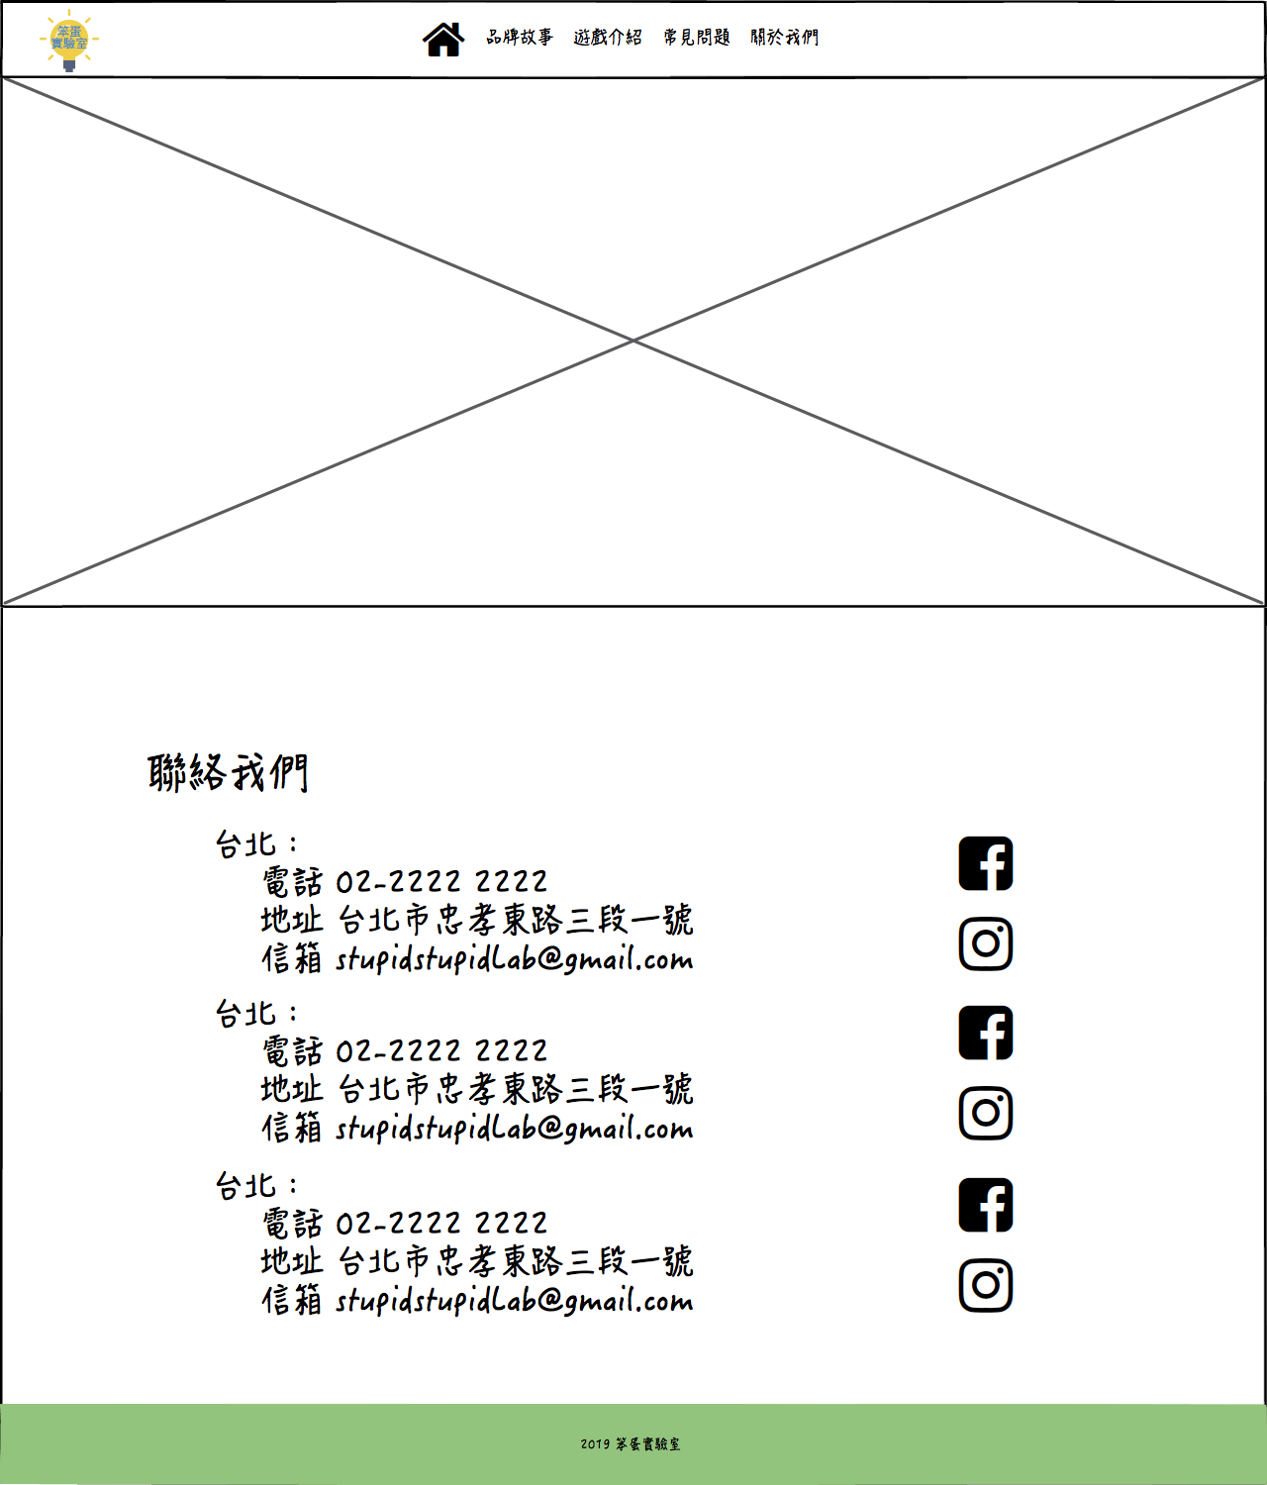
頁面上色稿-2

Slide 8


專案理念
專案名稱命名是結合市面上的實境逃脫遊戲"笨蛋工作室"以及"玩笑實驗室"
介紹現在市場上的特有產業"密室逃脫"
密室逃脫原為網頁小遊戲，現今把它改成實境遊戲
主題獨立、特色玩法

Slide 9
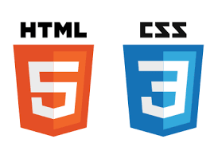

程式設計
使用語言：HTML、CSS
使用框架：Bootstrap 4
元件：Carousel、Card、Buttons
通用類別：Flex
響應式網頁 RWD

Slide 10
組員分工
版面設計：雅竹
網頁程式撰寫：
首頁、常見問題 - 喻恆
遊戲介紹、遊戲內頁 - 雅竹
品牌故事、關於我們 - 嘉豪
圖片蒐集：喻恆、嘉豪、雅竹

Slide 11
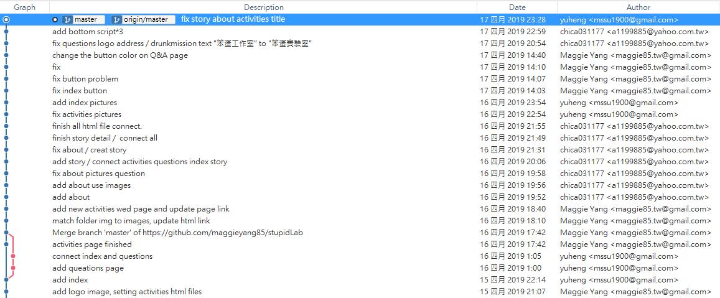
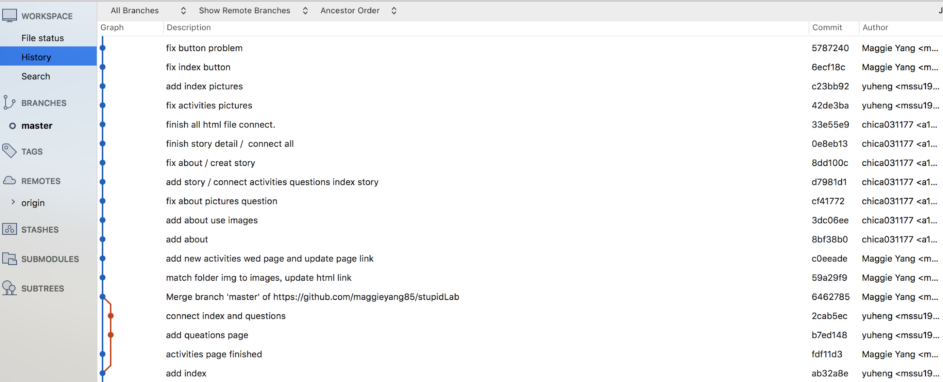
版控-Git Flow

Slide 12
Demo
網址：https://reurl.cc/NNrGp

Slide 13
~THE END~

